Slide 1

Codestates AI Bootcamp
어떤 요소가 주택 가격에 영향을 미칠까?
Section 2 project
AI_I Group | 김서인

Slide 2
데이터 전처리
모델 기준
모델 실행
모델 해석
결론
Section 2 Project
INDEX
AI Coding Bootcamp 13th
Codestates AI Bootcamp 13th

Slide 3

데이터 전처리
Data Preprocessing

Slide 4
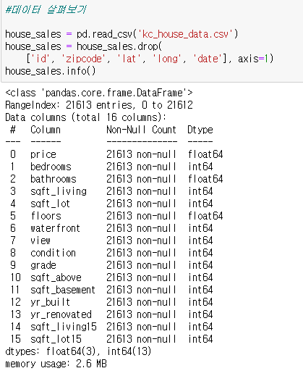
데이터 전처리
모델 기준
모델 실행
모델 해석
결론
01
데이터 확인
02
가격, 침실 숫자, 화장실 숫자, 주거 공간 크기, 창고 공간 크기, 층수, 등급, 지어진 연도, 15개의 이웃 주거 공간 평균 등 총 15개 변수

Slide 5
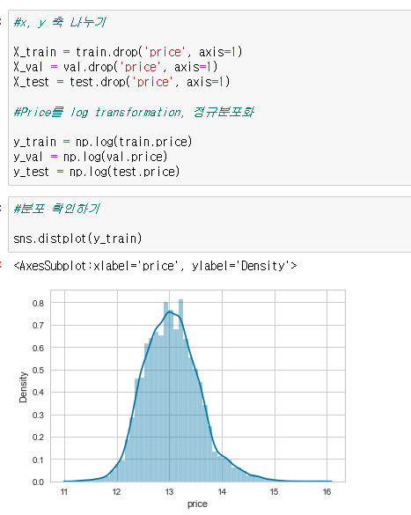
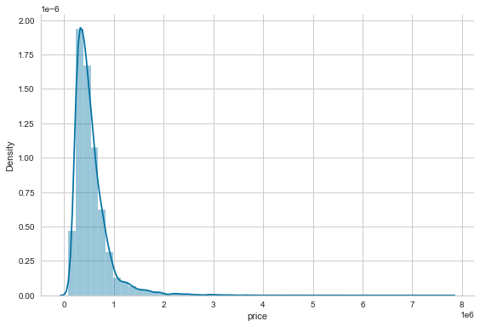
데이터 전처리
모델 기준
모델 실행
모델 해석
결론
01
02
로그 변환으로 정규분포화

Slide 6
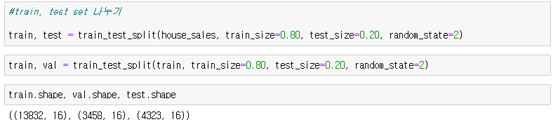
데이터 전처리
모델 기준
모델 실행
모델 해석
결론
01
02
데이터 training/test 세트를 80%, 20%으로 나누기.
거기서 다시 training/validation 세트를 80%, 20%로 나누기

Slide 7
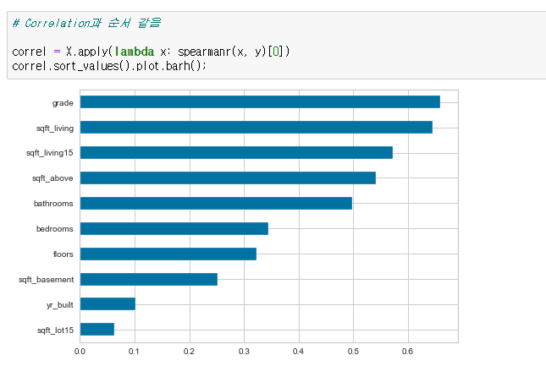
데이터 전처리
모델 기준
모델 실행
모델 해석
결론
01
02
상관계수 기준으로 설명력 높은 상위 12개만 사용.

Slide 8
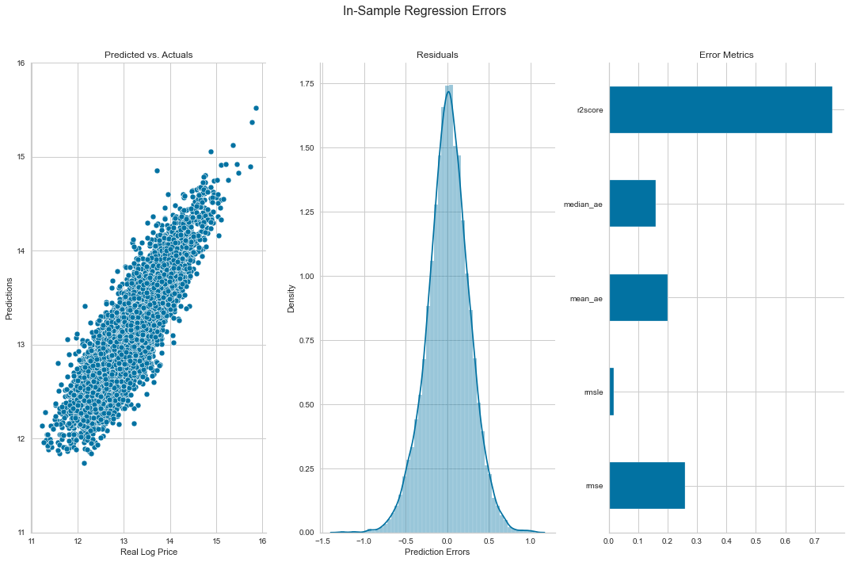
데이터 전처리
모델 기준
모델 실행
모델 해석
결론
01
02
선형 패턴이 존재하고, 잔차가 정규분포.
r2 score가 0.7 이상으로 회귀분석이 유의함.

Slide 9
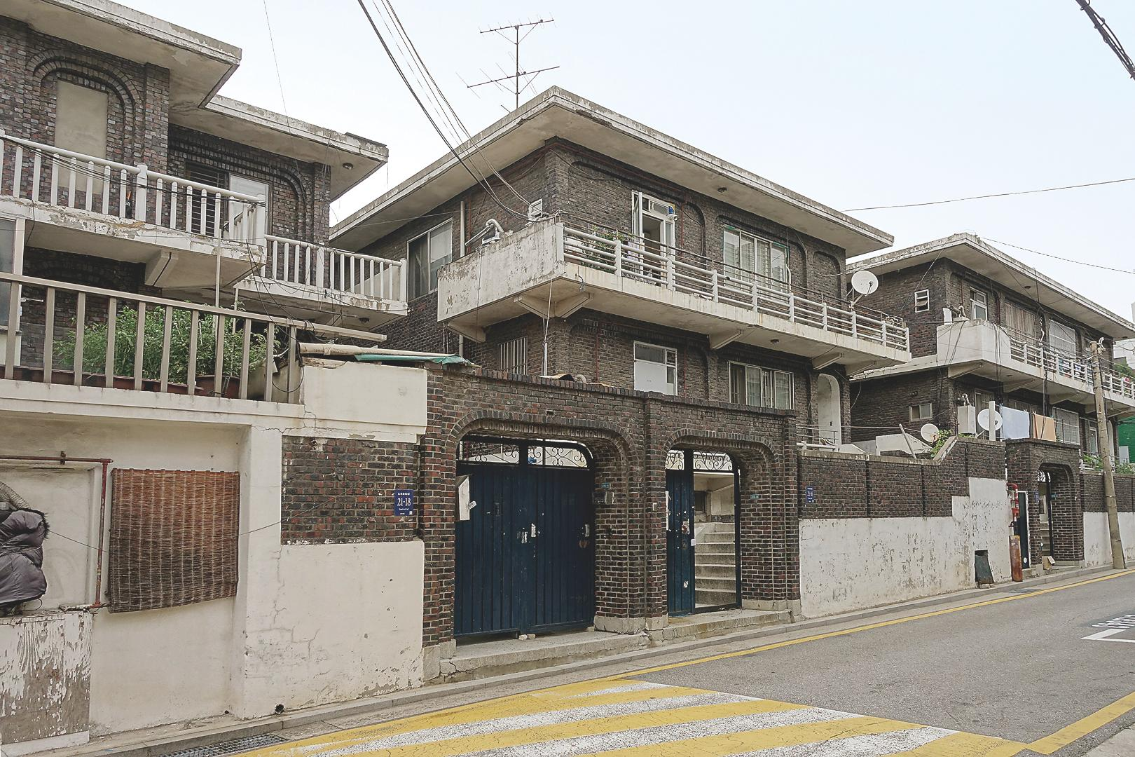
모델 기준
Model Setting

Slide 10
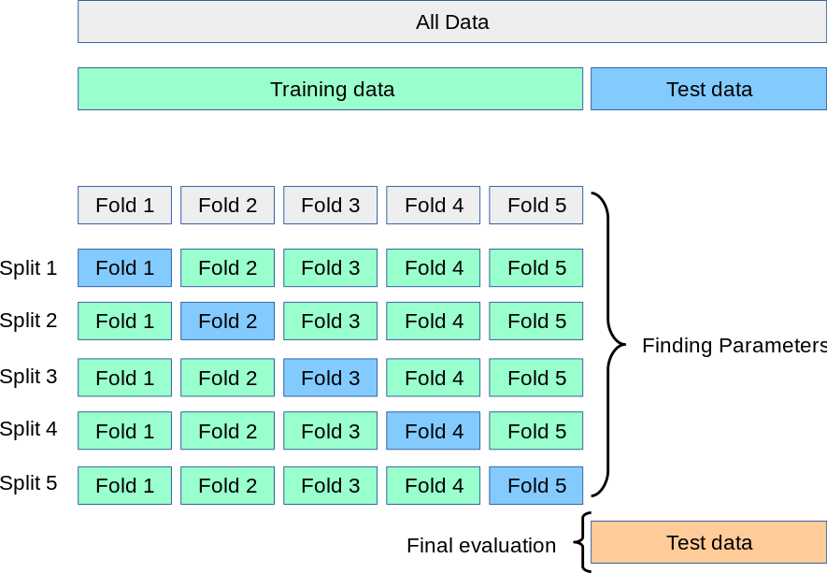
데이터 전처리
모델 기준
모델 실행
모델 해석
결론
01
사용 모델 종류
릿지 회귀
K군집 회귀
랜덤포레스트 회귀
02
분석 지표
Score (MAE)
평균 절대오차
Cross validation
training set에서 dataset을 나누어 score 계산
Score의 평균 ex> 5개의 sample mean
Pdp, interaction, shap 분석

Slide 11
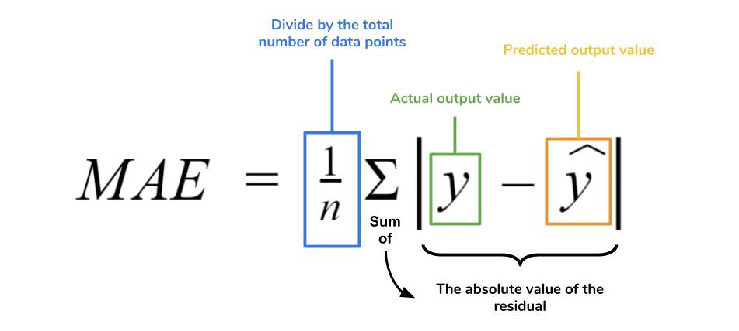
데이터 전처리
모델 기준
모델 실행
모델 해석
결론
01
02
기준 모델
타겟 변수인 Price의 평균을 계산
예측 값을 실제 값에서 실제 값의 개수만큼 나눈 것
MAE(평균절대오차) 0.406

Slide 12

모델 실행
Model implementation

Slide 13
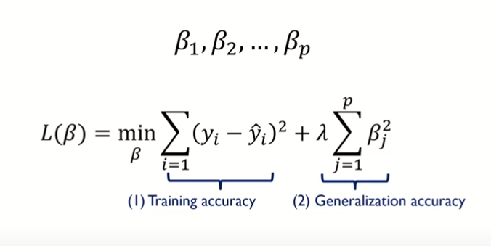
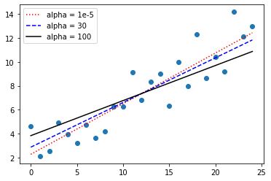
데이터 전처리
모델 기준
모델 실행
모델 해석
결론
01
Ridge regression
02
03
릿지 회귀함수는 특성변수가 많을 때 과적합이 일어날 수 있어서 특성 변수정규화를 하는 선형회귀 모델
Alpha가 크면 변수의 계수가 줄어들어 변수에 penalty가 생김
과적합을 피하려고 할 때 주로 사용
최적 alpha는 몇 일지, 그리고 평균절대오차 score는 몇 일지?

Slide 14
데이터 전처리
모델 기준
모델 실행
모델 해석
결론
01
최적 Alpha 값
0.001
가장 낮은 페널티 부여하여 계수를 최대한 사용
Training set MAE(평균절대오차)
0.249
기준 모델인 0.406보다 크게 낮춤
Test set MAE(평균절대오차)
0.246
Cross validation MAE(평균절대오차)
0.250
큰 차이가 없음을 확인
02
03

Slide 15
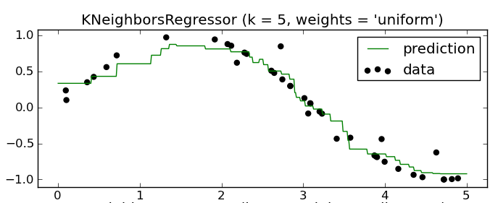
데이터 전처리
모델 기준
모델 실행
모델 해석
결론
01
K neighborhood regression
02
03
거리 공식을 이용해 이웃들의 가중 평균을 계산하는 방식
이웃의 개수를 정할 수 있음
과적합을 피할 수 있음
표본이 많이 없는 구간에 대한 민감도 줄일 수 있음
최적 이웃 k개수, 그리고 평균절대오차 score는 몇 일지?

Slide 16
데이터 전처리
모델 기준
모델 실행
모델 해석
결론
01
02
최적 K 값
5개
5개의 이웃일 때 error가 가장 낮음
Training MAE(평균절대오차)
0.199
기준 모델인 0.406보다 크게 낮춤
Test set MAE(평균절대오차)
0.252
Cross validation MAE(평균절대오차)
0.260
03

Slide 17
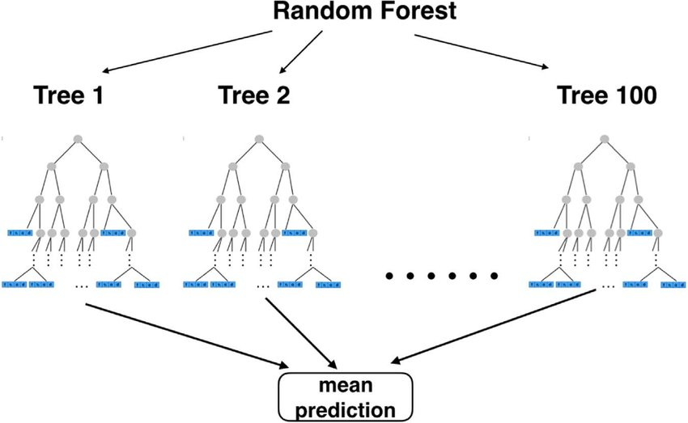
데이터 전처리
모델 기준
모델 실행
모델 해석
결론
01
Randomforest regression
02
03
의사결정나무 회귀는 비용함수를 가장 줄여주는 계수를 찾아준다
그 의사결정나무 회귀의 평균값 구하는 과정이 랜덤포레스트 방법이다
정확도가 상승할 가능성이 높으나 직관적인 설명력은 떨어지는 모델
최적 estimator parameter, 그리고 평균절대오차 score는 몇 일지?

Slide 18
데이터 전처리
모델 기준
모델 실행
모델 해석
결론
01
최적 parameter 값
Max depth none
N_estimator 454개
Max features 0.644
Training MAE(평균절대오차)
0.217
기준 모델인 0.406보다 크게 낮춤
Test set MAE(평균절대오차)
0.226
Cross validation MAE(평균절대오차)
0.252
02
03

Slide 19

모델 해석
Model interpretation

Slide 20
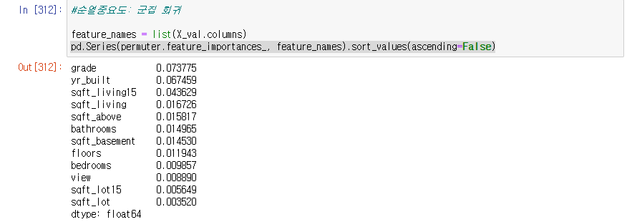
데이터 전처리
모델 기준
모델 실행
모델 해석
결론
01
02
03
특성값의 중요도를 보여주는 순열중요도 확인 결과
주택 등급 점수, 연식, 이웃 주거 면적 평균, 주거 면적 순으로 중요도가 높았음.

Slide 21
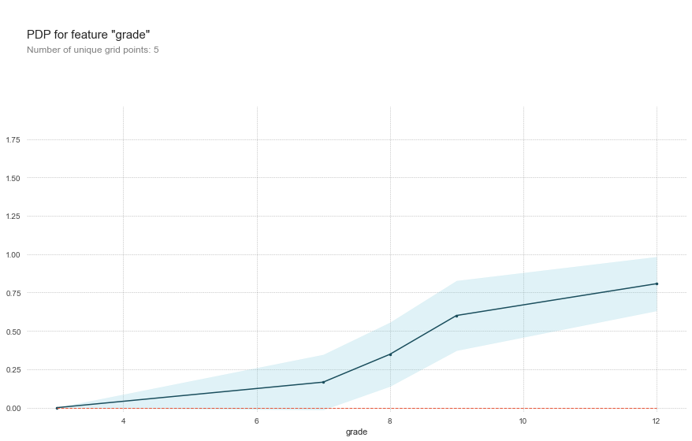
데이터 전처리
모델 기준
모델 실행
모델 해석
결론
01
02
03
PDP: 예측모델을 만들었을 때, 어떤 특성(feature)이 예측모델의 타겟변수(target variable)에 어떤 영향을 미쳤는지 알기 위한 그래프
Grade 점수와 가격은 양의 선형 관계가 있으며, 7-9점 사이에서 가격이 특히 많이 오름을 알 수 있다.

Slide 22
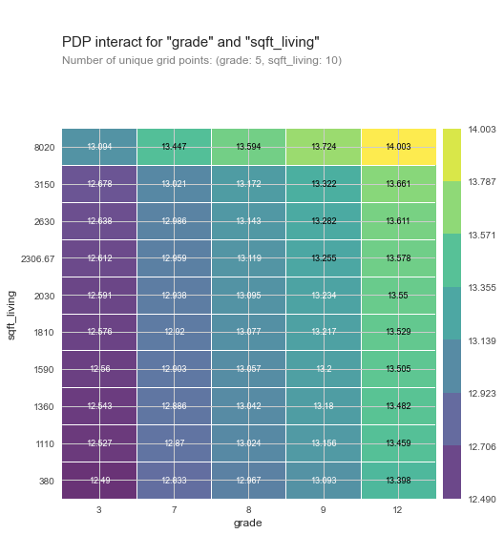
데이터 전처리
모델 기준
모델 실행
모델 해석
결론
01
02
03
주택 등급 점수와 주거공간 크기 상호작용효과가 존재
두 가지 특성 요소가 동시에 작용했을 때 종속변수에 영향을 주는 것으로 등급이 좋고 주거 공간이 더 클 때 가격은 더 많이 상승함을 알 수 있다.

Slide 23
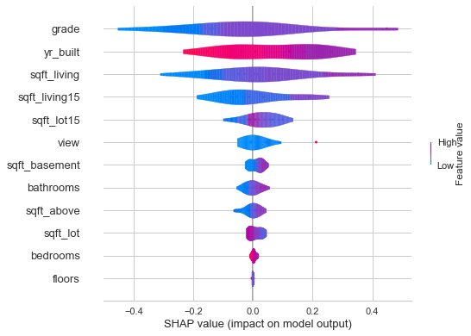
데이터 전처리
모델 기준
모델 실행
모델 해석
결론
01
02
03
랜덤포레스트 테스트 데이터 셋에서 10개의 데이터를 뽑은 결과
빨간색이 절대적 영향이 높은 것이고, 보라색은 절대적 영향이 낮은 것
연식이 오래된 주택일수록 가격 하락에 절대적 영향이 높았다

Slide 24

결론
Result

Slide 25
데이터 전처리
모델 기준
모델 실행
모델 해석
결론
01
어떤 주택이 비쌀까?
등급 점수가 높은 것
연식이 오래되지 않은 것
주거 면적이 넓은 곳
주거 면적이 충분하게 보장되어 있는 이웃 = 입지
어떤 모델이 좋을까?
릿지, K군집 회귀, 랜덤포레스트 회귀 모두 우수한 성능 발휘
Test set 평균절대오차 점수 기준 낮은 순서대로
랜덤포레스트 > 릿지 > K 군집회귀
PDP, interaction plot 통해서 예측값에 대한 각 특성 변수 설명력 증명.
Shap 통해서 관측치에 대한 특성 변수 설명력 증명

